Slide 1
Тетрис
Презентацию подготовил
Асланов Андрей

Slide 2
Что такое тетрис?
Тетрис — это классическая аркадная игра, которая была создана в 1984 году Алексеем Пажитновым. За годы своего существования, игра приобрела огромное количество поклонников и стала одной из самых популярных игр всех времен.

Slide 3
Управление
Чтобы отправиться в путешествие, вам необходимо ознакомиться с игровым экраном. Игра обычно представляет собой колодец, сверху которого падают блоки разной формы, известные как тетримино. Цель состоит в том, чтобы расположить эти блоки так, чтобы получились сплошные линии без каких-либо пробелов.

Slide 4
Управление
Тетримино бывают разных форм, таких как квадраты, линии, L-образные формы и т. д. Когда они падают, вы можете вращать их и перемещать влево или вправо, чтобы они вписались в доступное пространство. Ознакомьтесь с элементами управления, чтобы эффективно манипулировать этими блоками.

Slide 5
Управление
Обычно вы можете перемещать тетримино влево или вправо с помощью клавиш со стрелками на клавиатуре.
Нажатие клавиши со стрелкой вниз ускоряет их спуск, а клавиша со стрелкой вверх вращает их.

Slide 6
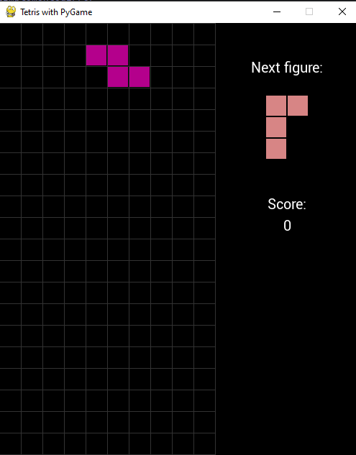
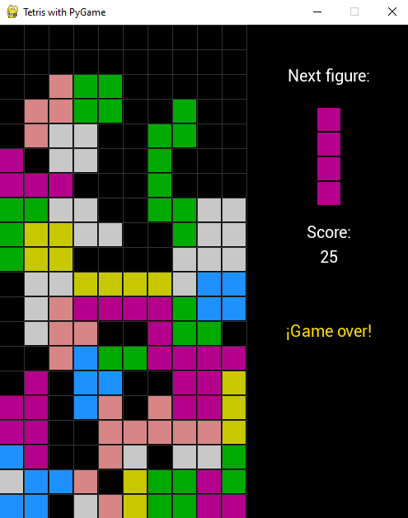
Игра
Начало
Конец

